Slide 1
Энциклопедия слова СОБАКА
Проект выполнил ученик 6 класса МБОУ «СОШ № 18» Мамедов Рахиб.
Руководитель - Наумова Татьяна Рудольфовна, учитель русского языка и литературы

Slide 2
Лексическое значение
В словаре Ожегова
Собака - домашнее животное семейства псовых Служебные собаки. Комнатные собаки. Дворовая с. Охотничья с. Сторожевая с. Собака собаками не сыщешь кого-н. (трудно найти кого-н.; разг.). Собаке собачья смерть (посл. о том, кто, прожив недостойную жизнь, не заслужил достойного конца; прост .). Собака на сене (о том, кто, имея что-н., не пользуется этим сам и не дает пользоваться другим; разг. неодобр.). Как собаке пятая нога нужен кто-н. (нужно что-н.) (совершенно не нужен, не нужен; прост. неодобр.).

Slide 3
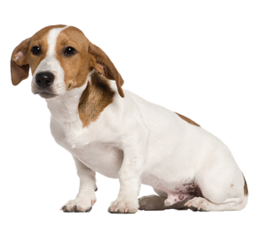
В словаре Ефремова
Собака - [ жен. род ] 1) Домашнее животное семейства собачьих, используемое для охраны, охоты и других целей. 2) Мех, шкура такого животного. 3) разговорный Изделия из меха, шкуры такого животного. 2. [ муж. род ] и [ жен. род ] разговорный - сниж. 1) Человек, с излишним рвением охраняющий интересы кого-л., служащий кому-л., чему-л. 2) а) Злой, жестокий человек. б) Употр. как бранное слово.

Slide 4
Этимологическое значение
СОБАКА. Скорее всего, является древним заимств. из иран. яз., вероятно, из языка скифов (ср. авест.spaka, мидийск. spaka и т. д.) Менее убедительно объяснение слова как заимств. из тюркск. яз. (köbäk). Ср. искон. пес.
СОБАКА. Происходит от тюркск. кобяк (предположит.). Фасмер придерживается другой версии — заимств. из ср.-ир. *sabka-, ср.: парси sаbаh, авест. sраkа-, прилаг. «собачий».
СОБАКА. Слово "собака" - не русское. Считается, что оно попало в русский язык из языка скифов и звучало "сбака" или "збака". Обозначало оно всю ту же собаку. В старорусском же языке существовало слово "пес".

Slide 5
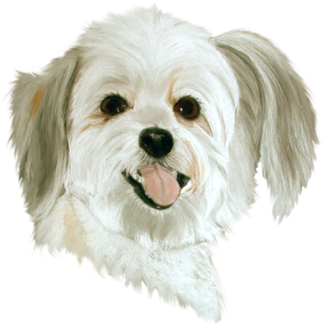
Синонимы
пёс, псина; шутл.: друг человека, четвероногий друг
кобяк, скотина
хищник, насильник
собачка; перен., жарг.: обезьяна, обезьянка; офиц.: коммерческое at

Slide 6
Пословицы и поговорки
Бедняка даже на верблюде собака кусает. Без кошки нет дома, без собаки - двора. Без собаки зайца не поймаешь. Бел снег, да по нем собака бежит, черна земля, да хлеб родит. В драке важен не размер собаки, а количество злости в ней. В каждой деревне - своя собака. (армянская поговорка) В одной шерсти и собака не проживет. В своей конуре и собака тигр. В собаку мясом не накидаешься. В такую погоду и собаку на улицу не выгонишь. Ваша собака всегда находится не по ту сторону двери. (Огден Нэш)

Slide 7
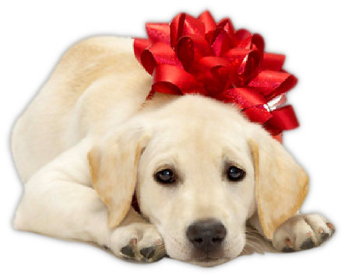
Фразеологизмы
Как собака.
Устать, как собака.
Собака собакой.
Как кошка с собакой.
Как собаки.
Как собаке пятая нога.
Каждая собака.
Как собак нерезаных.

Slide 8
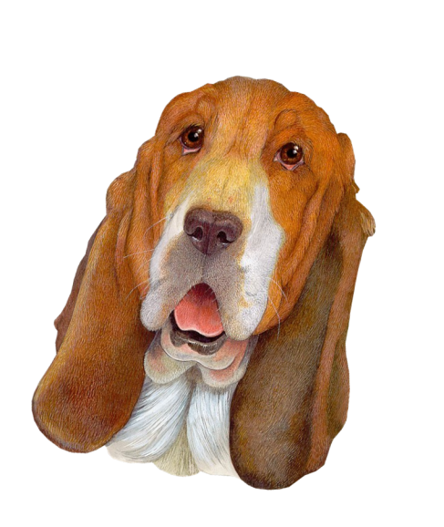
Стихи.
Эдуард Асадов
Стихи о рыжей дворняге Хозяин погладил рукою Лохматую рыжую спину: - Прощай, брат! Хоть жаль мне, не скрою, Но все же тебя я покину. Швырнул под скамейку ошейник И скрылся под гулким навесом, Где пестрый людской муравейник Вливался в вагоны экспресса. Собака не взвыла ни разу. И лишь за знакомой спиною Следили два карие глаза С почти человечьей тоскою. Старик у вокзального входа Сказал: - Что? Оставлен, бедняга? Эх, будь ты хорошей породы... А то ведь простая дворняга! Огонь над трубой заметался, Взревел паровоз что есть мочи, На месте, как бык, потоптался И ринулся в непогодь ночи. В вагонах, забыв передряги,

Slide 9
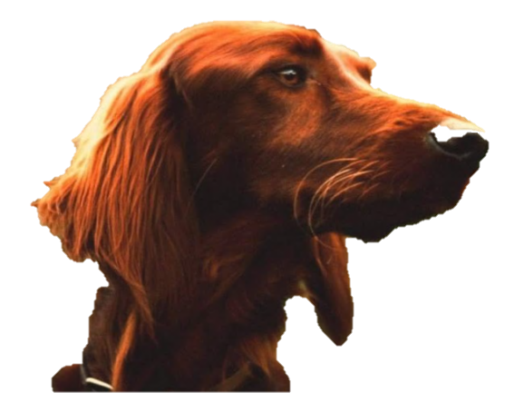
Курили, смеялись, дремали... Тут, видно, о рыжей дворняге Не думали, не вспоминали. Не ведал хозяин, что где-то По шпалам, из сил выбиваясь, За красным мелькающим светом Собака бежит задыхаясь! Споткнувшись, кидается снова, В кровь лапы о камни разбиты, Что выпрыгнуть сердце готово Наружу из пасти раскрытой! Не ведал хозяин, что силы Вдруг разом оставили тело, И, стукнувшись лбом о перила, Собака под мост полетела... Труп волны снесли под коряги... Старик! Ты не знаешь природы: Ведь может быть тело дворняги, А сердце - чистейшей породы!

Slide 10
Слово в названиях художественных произведений
А. П. Чехов "Дорогая собака" Байрон «Памятник собаке» Иржи Марек «Собачья звезда Сириус, или Похвальное слово собаке» Конан Дойл «Собака Баскервилей» Михаил Булгаков "Собачье сердце"
Дж. К. Джером "Трое в лодке, не считая собаки"
С. Есенин «Собаке Качалова» Рувим Фраерман "Дикая собака Динго"
Дойл Артур Конан «Собака Баскервилей» Георгий Владимов. «Верный Руслан. История караульной собаки» Сергей Есенин «Песнь о собаке»
В . Травен «Душа собаки»

Slide 11
Высказывания о собаках
Благоговение – чувство, испытываемое человеком к Богу и собакой к человеку. Амброз Бирс
Собака так преданна, что даже не веришь в то, что человек заслуживает такой любви. Илья Ильф
Лучшее, что есть у человека, – это собака. Туссен Шарле
У собак лишь один недостаток – они верят людям. Элиан Финберт
Хорошему человеку бывает стыдно даже перед собакой. Антон Чехов

Slide 12
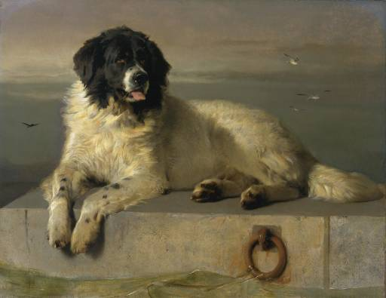
Картины
"Достойный член человеческого общества" кисти сэра Эдвина Лендсира — одна из наиболее популярных картин с изображением ньюфаундленда.

Slide 13
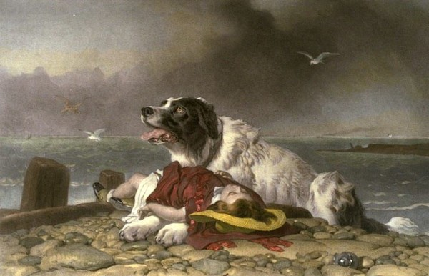
Картина кисти сэра Эдвина Лендсира «Спасённая».

Slide 14
Использованные ресурсы
http://www.milanek.eu/images/A_Distinguished_Member_of_the_Humane_Society.jpg - Достойный член человеческого общества
http://upload.wikimedia.org/wikipedia/commons/d/da/Landseer_Saved.jpg - Спасенная
http://ushakovdictionary.ru/ - словарь Ушакова
http://www.ozhegov.org/ - словарь Ожегова
http://www.efremova.info/ - словарь Ефремовой
http://maesta.info/skazka1-velikaya-rodoslovnaya.html - сказка
http://samoyed.com.ua/forum/index.php?topic=492.0 – высказывания о собаках
http://etymolog.ruslang.ru/ - этимологический словарь
http://frazbook.ru/stranica-frazika/ - словарь фразеологизмов
http://www.x-vim.info/s_b306f5073.html - пословицы и поговорки
http://olejnikova.ru/2010/08/20/xudozhestvennye-filmy-o-sobakax/ - фильмы о собаках
http://mastinofiesta.narod.ru/book/book/slovo-o-sobake/slovo-o-sobake.html - Л. Корнеев «Слово о собаке»
http://planet-of-husky.ru/viewtopic.php?f=16&t=4 – Э. Асадов
http://dlm6.meta.ua/pic/0/51/224/eswGF89HkV.jpg?&&srd=dlm3.meta.ua – Охотник с собакой

